Slide 1
Состояние и проблемы горно-геологического образования в Красноярском крае
Профессиональные и образовательные стандарты в горном деле и прикладной геологии
В.А. Макаров
Институт горного дела, геологии и геотехнологий ,
Сибирский федеральный университет
г. Красноярск , 22.05.2019

Slide 2
СФУ в цифрах
20 институтов и 3 филиала;
более 31 000 студентов (более половины — иногородние, 741 иностранцев);
794 аспиранта;
7 860 сотрудников, 2 090 преподавателей, 420 профессоров, докторов наук;
151 направление подготовки бакалавриата, магистратуры, специалитета;
121 специальность аспирантуры и 18 специальностей докторантуры;
29 общежитий; около 50 спортивных секций по 31 виду спорта;
около 100 творческих студенческих коллективов;
74 % выпускников СФУ трудоустраиваются по специальности.
В 2019 году в кампусе и на спортивных объектах СФУ проведена ХХIХ Всемирной зимней Универсиады

Slide 3
СФУ сегодня:
Военно-инженерный институт;
Гуманитарный институт;
Инженерно-строительный институт;
Институт архитектуры и дизайна;
Институт горного дела, геологии и геотехнологий;
Институт инженерной физики и радиоэлектроники;
Институт космических и информационных технологий;
Институт математики и фундаментальной информатики;
Институт нефти и газа;
Институт педагогики, психологии и социологии;
Институт управления бизнес-процессами и экономики;
Институт физической культуры, спорта и туризма;
Институт филологии и языковой коммуникации;
Институт фундаментальной биологии и биотехнологий;
Институт цветных металлов и материаловедения;
Институт экономики, управления и природопользования;
Политехнический институт;
Торгово-экономический институт;
Юридический институт
В трех институтах (выделены красным) ведется подготовка
По направлениям Горное дело и Прикладная геология
В

Slide 4
Институт горного дела геологии СФУ
Структура подготовки
Специалитет
21.05.02 Прикладная геология:
Геологическая съёмка, поиски и разведка месторождений полезных ископаемых;
Поиски и разведка подземных вод и инженерно-геологические изыскания
Прикладная геохимия, петрология, минералогия
21.05.03 Технология геологической разведки:
Технология и техника разведки МПИ
21.05.04 Горное дело:
Подземная разработка рудных месторождений
Открытые горные работы
Шахтное и подземное строительство
Маркшейдерское дело
Горные машины и оборудование
Электрификация и автоматизация горного
производства
Магистратура:
15.04.02 Технологические машины и оборудование:
Металлургические машины и оборудование
Бакалавриат:
15.03.02 Технологические машины и оборудование:
Металлургические машины и оборудование
Численность студентов - 1500 Количество преподавателей - 141 Докторов наук - 19 Кандидатов наук - 71 Число аспирантов: 28

Slide 5
Госкорпорации и крупнейшие компании представленные в регионе -партнеры СФУ
ГК Роскосмос (ИСС им. Решетнева, Красмаш)
ГК Росатом (Железногорский ГХК)
ГК Ростех (ООО «Германий»)
ОАО РЖД
ОК «РУСАЛ»
ПАО «ГМК «Норильский никель»
АО «Полюс»
АО «СУЭК»
ОАО « НК «Роснефть»
ОАО «Газпром»
ПАО «РусГидро»
АО «Росгеология»

Slide 6
В Сибири концентрируется высоко технологичное горное производство и планируется реализация крупных сырьевых проектов
Максимальная активность в регионе крупнейших горнодобывающих компаний России (ПАО «ГМК «Норильский Никель»», АО Полюс, РУСАЛ, СУЭК, АО Росгеология, АЛРОСА и др.)
Реализация в ближайшие 10 лет на территории сибирского региона крупных инвестиционных проектов направленных на повышение потенциала и эффективности сырьевого комплекса, в том числе:
- увеличение производства цветных и благородных металлов в норильском рудном районе: строительство новых предприятий - ООО «Медвежий ручей» ,
ООО «Арктик Палладий»;
- освоение месторождений коксующихся углей Каахемского угольного бассейна (Тыва) и строительство железной дороги Курагино-Кызыл;
- комплексное освоение месторождений Нижнего Приангарья (золото, полиметаллы, марганец, редкие металлы) ;
- вовлечение в разработку крупных месторождений цветных и благородных металлов юга Красноярского края и республики Тыва (Кингашская группа месторождений Cu, Ni, Pt, Pd – 1/3 потенциала Норильского рудного района; Ак-Сугское месторождение Cu, Au);
ВЫВОДЫ: 1) В регион привлекаются очень большие инвестиции
2) Существует потребность в расширенном воспроизводстве кадров
горно-геологического профиля

Slide 7
Из проекта стратегии развития минерально-сырьевой базы России (первая редакция проекта)
Кадровое обеспечение работ по развитию МСБ Российской Федерации
53. Дефицит специалистов в области геологии, поисков и разведки месторождений полезных ископаемых в Российской Федерации составляет порядка 20 тыс.чел. С другой стороны, 50-80% выпускников геологических ВУЗов работают не по специальности.
54. Проблему обеспечения потребностей страны в специалистах в области геологии, поисков и разведки месторождений полезных ископаемых необходимо решать за счет повышения качества образования и закрепления в отрасли квалифицированных геологических кадров. Для этого необходимо:
научно обосновать необходимое отрасли количество специалистов с высшим и средним специальным образованием и оптимизировать число геологических ВУЗов с учетом их географического размещения и близости к геологоразведочным предприятиям;
обеспечить конкурентный уровень материального вознаграждения специалистов в области геологии, поисков и разведки месторождений полезных ископаемых, а также профессоров и преподавателей ВУЗов с одновременным повышением требований к уровню их научной квалификации;
создать правовые механизмы проведения студенческих практик в геологических предприятиях (учреждениях) с последующим трудоустройством дипломированных специалистов;
содействовать всемерному расширению программ целевой подготовки специалистов-геологов на основе договоров, заключаемых между студентом и работодателем;
содействовать развитию детско-юношеских геологических движений для популяризации среди молодежи профессий геологической направленности.

Slide 8
Профессиональные и образовательные стандарты в горном деле и прикладной геологии
Кого учить?
Чему учить?
Как учить?

Slide 9
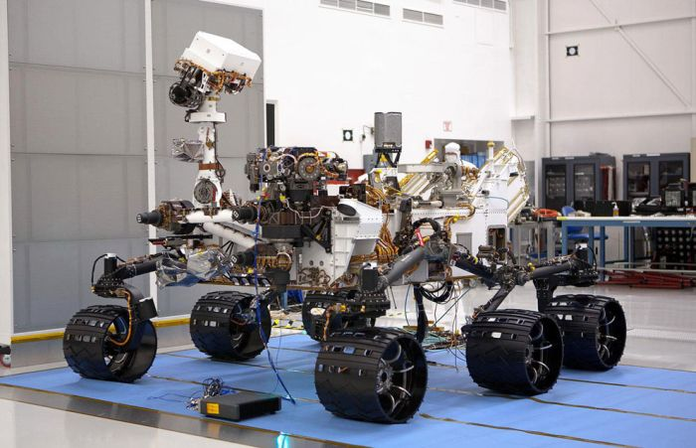
??????????????...........

Slide 12
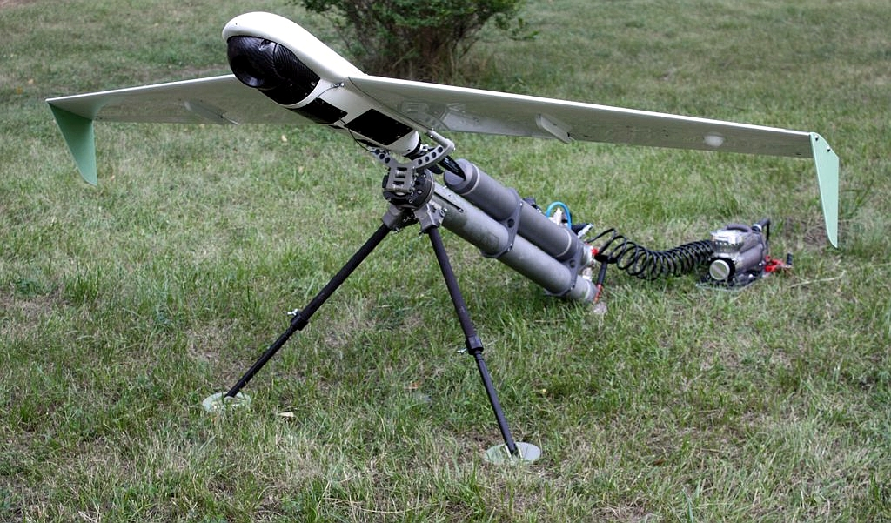
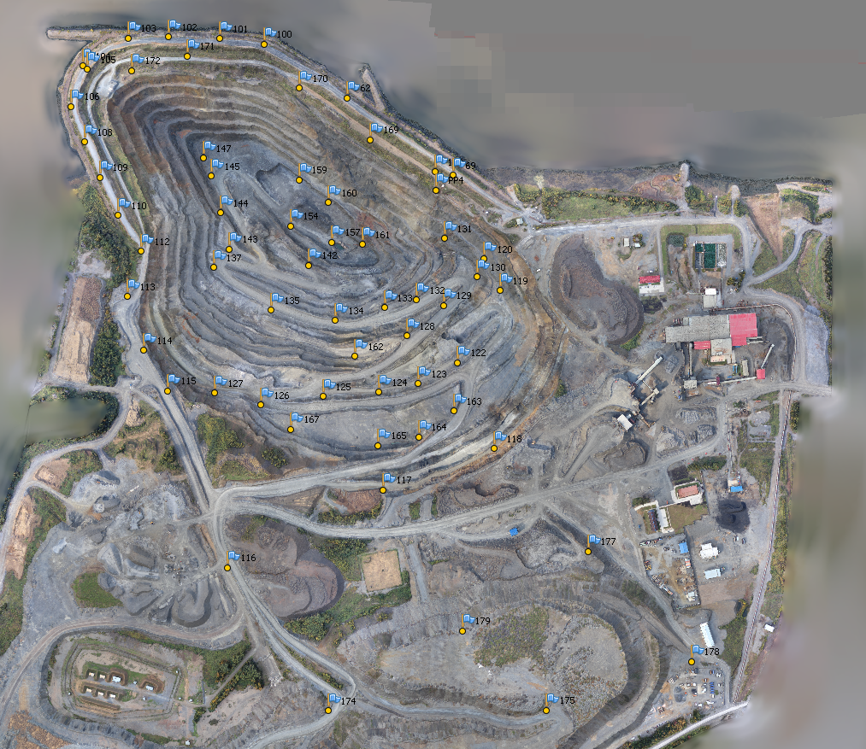
Получение качественных результатов фотосъёмки обеспечивается обработкой цифровых снимков в специализированных программных пакетах, таких как: Pix4Dmapper, Photoscan, PHOTOMOD, позволяющих существенно упростить и автоматизировать процесс обработки исходных материалов (определение связующих точек на соседних снимках и уравнивание по указанным опорным точкам)
ООО НПП «АВАКС-ГеоСервис»

Slide 13
Пример расчетов объемов перемещенной горной массы в ГГИС Micromine на основе цифровой модели поверхности и формирование отчетных таблиц
ООО НПП «АВАКС-ГеоСервис»

Slide 14
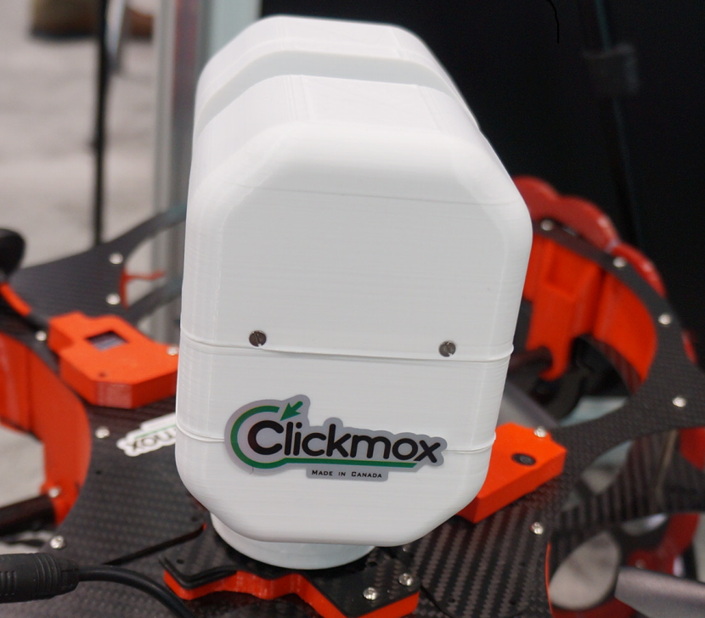
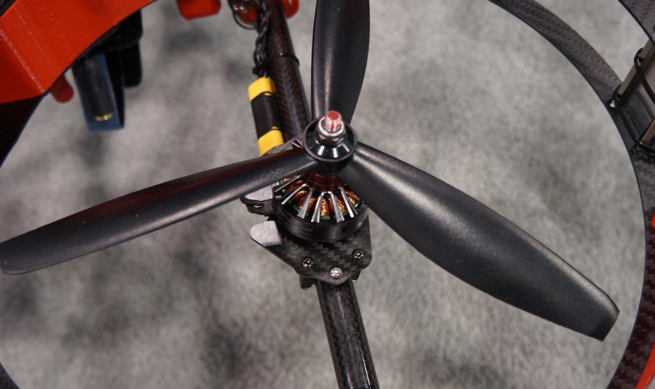
Р
Беспилотник с лазерным сканером
Для съемки подземных горных
выработок

Slide 15
Стратегии развития МСБ РФ до 2035 года (УТВЕРЖДЕНА распоряжением Правительства РФ от 22 декабря 2018 г. № 2914-р)
Кадровое обеспечение работ по развитию МСБ Российской Федерации
Предлагаемые мероприятия
1) разработка и проведение мониторинга и прогнозирования (среднесрочного и долгосрочного) в отношении потребности кадров;
2) развитие и совершенствование системы отраслевых профессиональных стандартов;
3) создание системы непрерывного повышения квалификации, направленной на формирование новых компетенций специалистов, необходимых для обеспечения инновационного развития отрасли;
4) создание и развитие сети отраслевых региональных центров компетенций для осуществления: координации взаимодействия образовательных организаций различного уровня и предприятий отрасли в регионах в целях обеспечения высокого качества профессиональной подготовки.

Slide 16
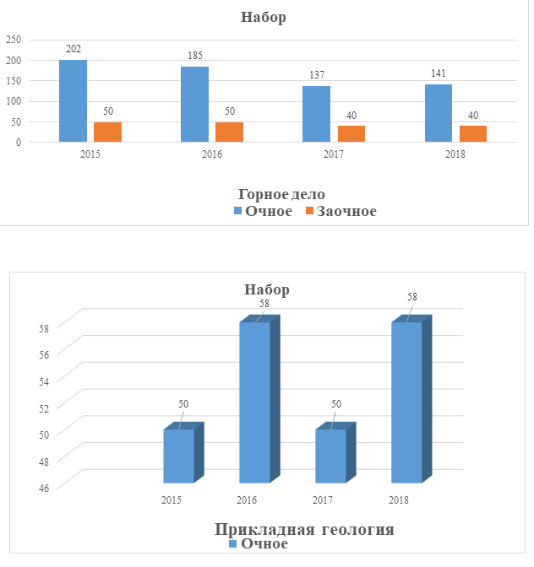
Разработка и проведение мониторинга и прогнозирования (среднесрочного и долгосрочного) в отношении потребности кадров

Slide 17
Развитие и совершенствование системы отраслевых профессиональных стандартов
Основы регулирования образовательных стандартов

Slide 18
Развитие и совершенствование системы отраслевых профессиональных стандартов
В Российской Федерации за подготовку отраслевых государственных стандартов отвечает МИНТРУД РФ
По Горному делу и Прикладной геологии профессиональных стандартов в настоящий момент нет
В своей деятельности горно-геологические компании при определении функционала специалистов руководствуются:
- квалификационными справочниками;
- собственными должностными инструкциями;
- корпоративными профессиональными стандартами

Slide 19
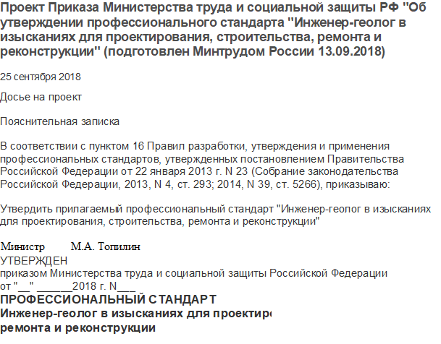
Развитие и совершенствование системы отраслевых профессиональных стандартов

Slide 21
Разработка собственных профессиональных стандартов компанией Полюс

Slide 22
Создание системы непрерывного повышения квалификации, направленной на формирование новых компетенций специалистов, необходимых для обеспечения инновационного развития отрасли
Направления взаимодействия ИГДГиГ СФУ с компаниями и корпорациями
Образование –подготовка, переподготовка кадров, проектное обучение
Наука (прямые х/д, ФЦП,гранты)
Инжиниринг (создание совместных , центров, лабораторий)

Slide 23
Взаимодействие Компания-ВУЗ: проектно-практикоориентированный подход в подготовке кадров
КОМПАНИЯ
Соглашение о сотрудничестве
ВУЗ
Стратегия развития
Синхронизация
Стратегия развития
Инвестиционная программа
Образовательные программы
Кадровая потребность по окончании реализации инвестиционного проекта
Инвест. проект 1
Подготовка сотрудников / студентов по договорам на целевое обучение
Специализированная образовательная программа 1
Подготовка специалистов, соответствующих потребностям предприятий под выполнение стратегических задач
Специализированная образовательная программа 2
Инвест. проект 2
Переподготовка молодых специалистов
Специализированная образовательная программа № 3
Инвест. проект N
Инструментарий взаимодействия
Создание базовых кафедр
Реализация совместных научных грантов
Организация корпоративной/ технологической магистратуры
Реализация сетевых и дистанционных образовательных программ

Slide 24
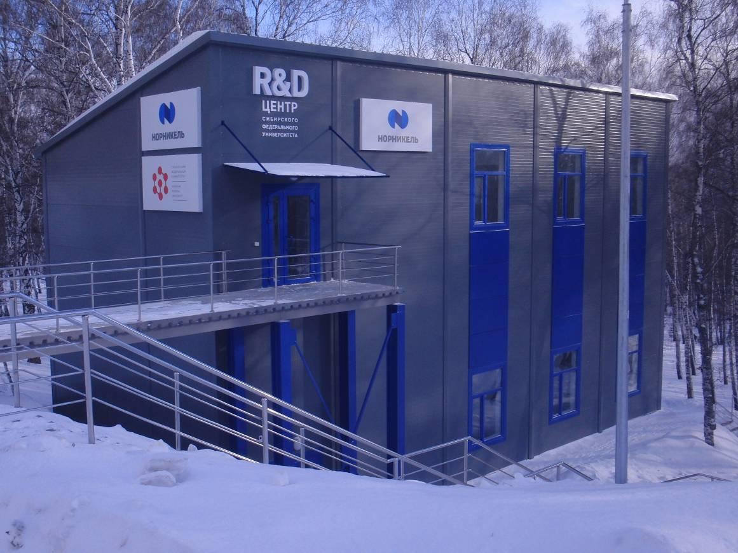
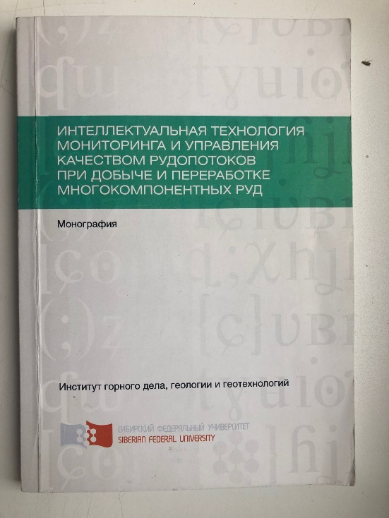
Кооперация СФУ и ПАО «ГМК «Норильский никель»» в решени проблемы управления качеством руды
Научно-технологический центр (R&D Центр НН) по разработке динамической системы управления и контроля качества добычи и переработки минерального сырья

Slide 25
ЦЕЛИ И ЗАДАЧИ R&D ЦЕНТРА
ЗАДАЧИ
1. Повышение уровня достоверности и оперативности информации о качестве исходного сырья в массиве и формируемом рудопотоке на основе блочных цифровых моделей рудных залежей и горных выработок в специализированных горно-геологических программах
2. Оптимизация системы планирования горно-добычных работ и рудопотоков (количество и качество руды, добываемая и перерабатываемая рудная масса, объём проходки и закладки и т.д.) на основе специализированных программных комплексов.
3. Внедрение технологии инструментального оперативного контроля качества рудопотоков, обеспечивающей выпуск продукции с заданными качественными характеристиками
4. Разработка аппаратно-программного комплекса для учёта и контроля баланса полезных ископаемых по всем звеньям технологической цепи (балансовые запасы – добытая рудная масса – концентрат)
5. Оперативное изучение вещественного состава, особенностей распределения компонентов и технологических свойств руд, промпродуктов и хвостов горно-металлургического производства для принятия современных управленческих решений, направленных на стабилизацию качества руды, концентратов, снижению потерь и повышению экономической эффективности
6. Участие в подготовке высококвалифицированных кадров в области управления рудопотоками и контроля качества добычи и переработки многокомпонентного минерального сырья.
7. Интеграция научной, научно-технической и образовательной деятельности на основе различных форм участия преподавателей, научных сотрудников СФУ, аспирантов, докторантов, обучающихся по контракту студентов и специалистов ПАО «ГМК «Норильский никель» в научных исследованиях, методических и экспериментальных разработках на базе R&D Центра НН.
8. Обеспечение роста квалификации и профессионального уровня специалистов стратегического партнера.

Slide 26
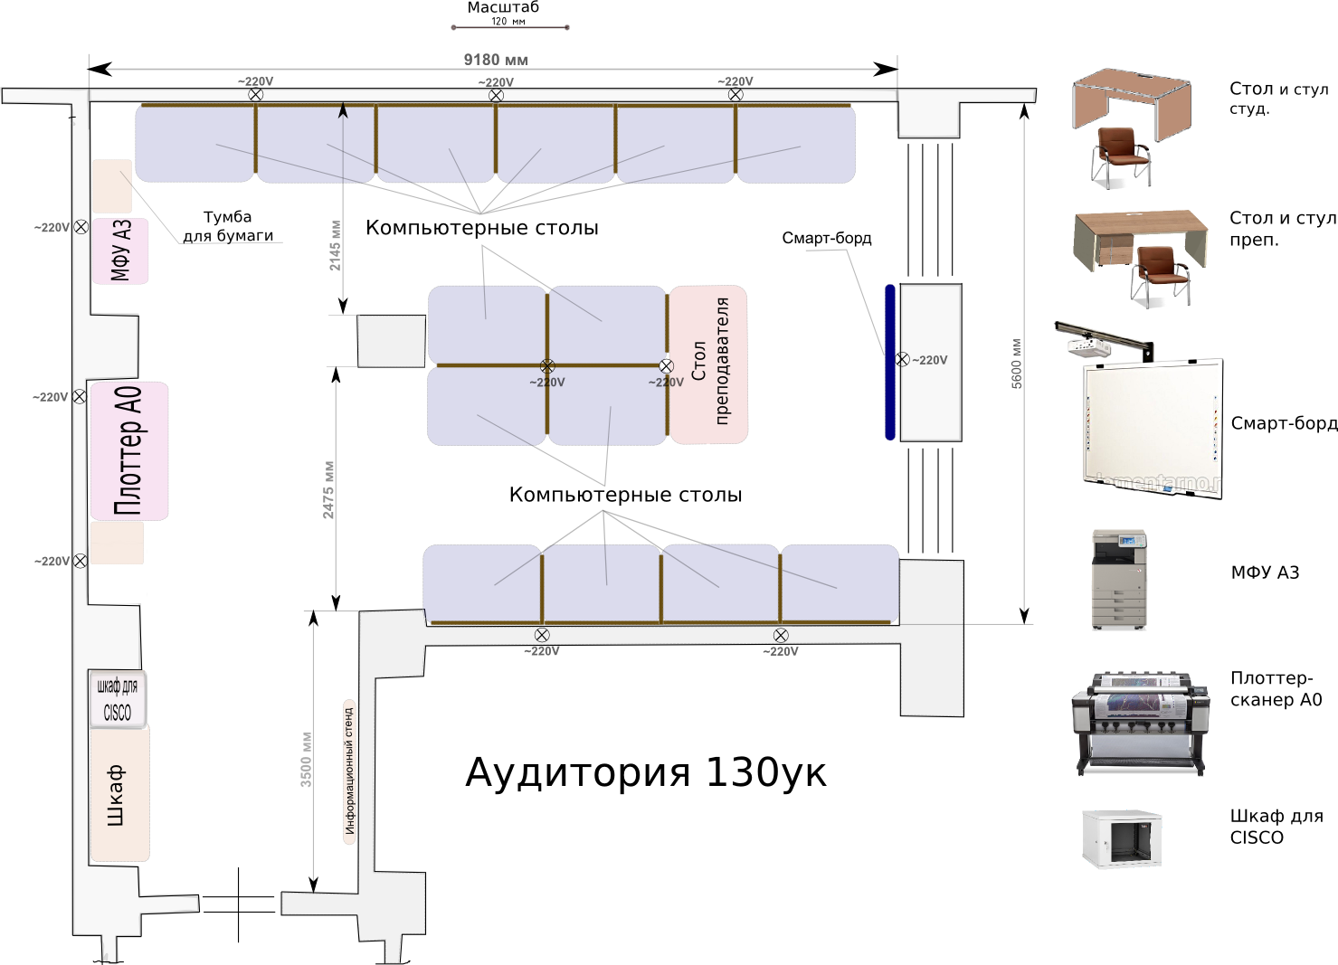
Лаборатория коммоделирования месторождений и календарного планирования их отработки в R&D Центре Норникель –СФУ
Программное обеспечение
ОС Microsoft Windows Professional 10
Офисный пакет Microsoft Office Professional 2016
WinRAR
Total Commander
CorelDRAW X8
Autodesk AutoCAD 2017 и Revit 2017
Golden Software Surfer 13, Grapher 12, Strater 5
Blue Marble Geographic Calculator 2016
Statistica 13
Micromine 2016
Surpac 6.7
MineSched 9.0
JK Tech Sim Float и Sim Met
Все рабочие места укомплектованы современным специализированным ПО согласованным со специалистами ЗФ ПАО «ГМК «Норильский никель»

Slide 27
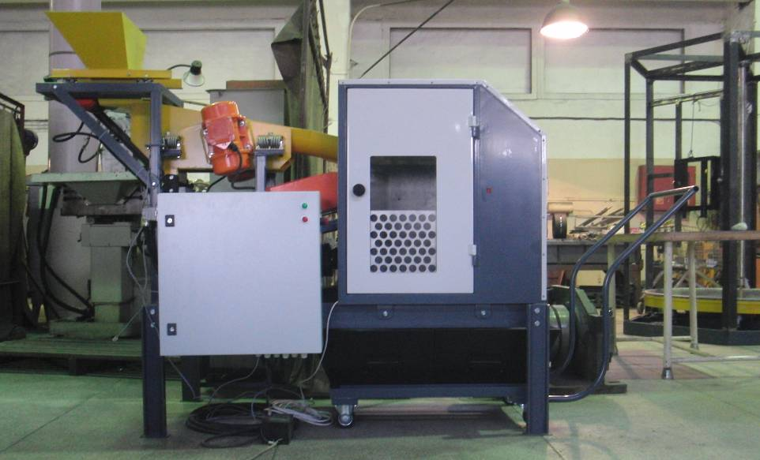
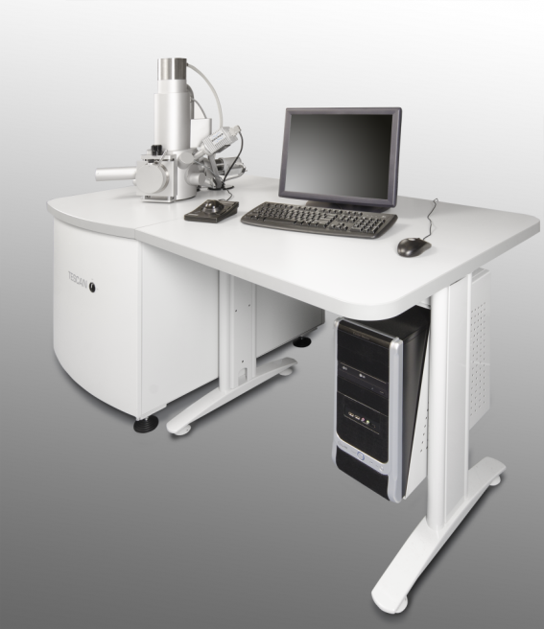
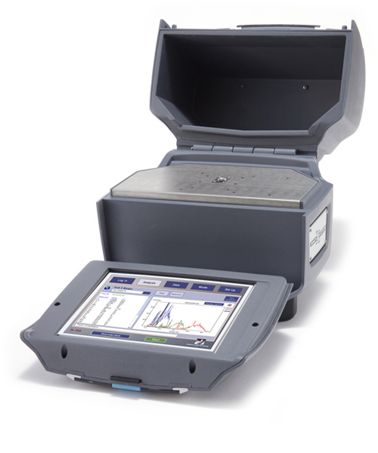
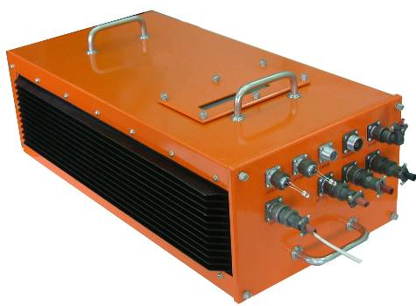
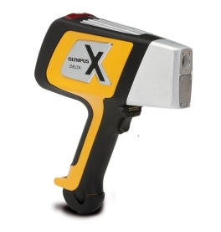
Оборудование размещаемое в R&D Центре Норникель –СФУ в лаборатории контроля качества руд
Рентгенорадиометрический сепаратор
Радиальный стенд имитирующий конвейер
Рудоконтролирующая станция
Аналитическое оборудование

Slide 28
Создание и развитие сети отраслевых региональных центров компетенций
Разработка стратегии и плана работы с крупными компаниями, формирование заинтересованных междисциплинарных групп среди ППС и научных работников для сотрудничества с каждой компанией
Использование экономического и технологического форсайта применительно к наиболее интересным компаниям
В области предоставления образовательных услуг концентрация на создании совместно с компаниями системы постоянного обновления знаний и компетенций работников, определяющих основные векторы технологического развития

Slide 29
Спасибо за внимание!
Государство, вузы , бизнес, ...
совместное решение общих задач!

